Slide 1
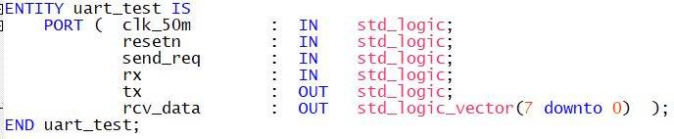
미완
UART
일정(시간)
포트 구성이 다른데, 아직 실험중이라 그렇고 옆의 singnal을 연결 예정임
clk_50M
일정(메시지)
현재시간
rx
Send_req
tx
bluetooth

Slide 2
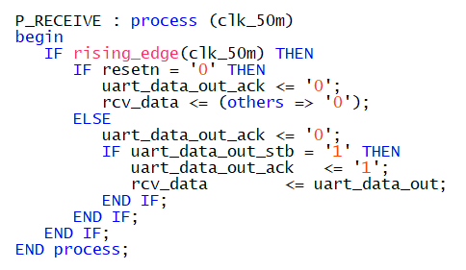
필요한 프로세서
Uart_data_out_ack 에 0을보내고
Uart_data_out_stb 로 1이 오면
Uart_data_out_ack 에 1을 보내고는 데이터 수신 시작
Uart_data_out 로 부터 나온 수신 정보를 rcv_data로 저장하는 코딩으로 이부분 수정 예정

Slide 3
실행 사진
UART 포트는 컴퓨터가 인식이 안됨(특별한 드라이브가 필요한듯)
So, usb to serial 사용해서 실험

